Slide 1

Почему сизиф был гением?
Выступает: Маслов Валсидалв Андреевич

Slide 2
Дисклеймер: Небожественная теория происхождения легенды и мифе о сизифе и его труда! Прошу покинуть помещение, если вас могут обидеть конспирологические теории, подвергающие сомнению божественного происхождения мифа о сизифе. Никого не хотим обидеть, все совпадения с реальными историями и лицами случайны.

Slide 3
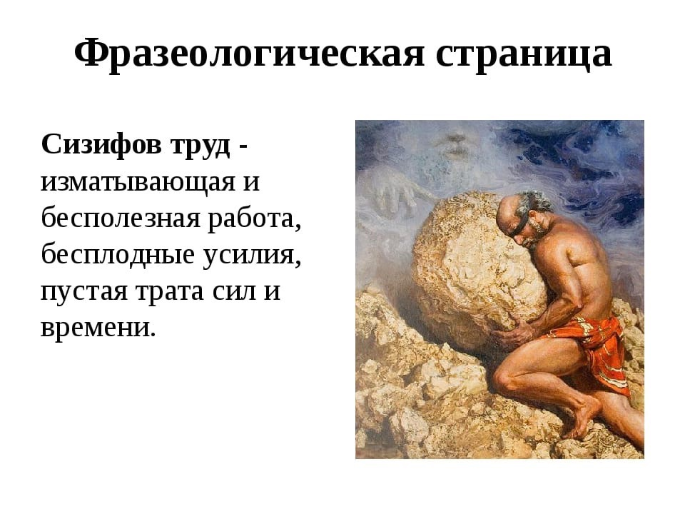
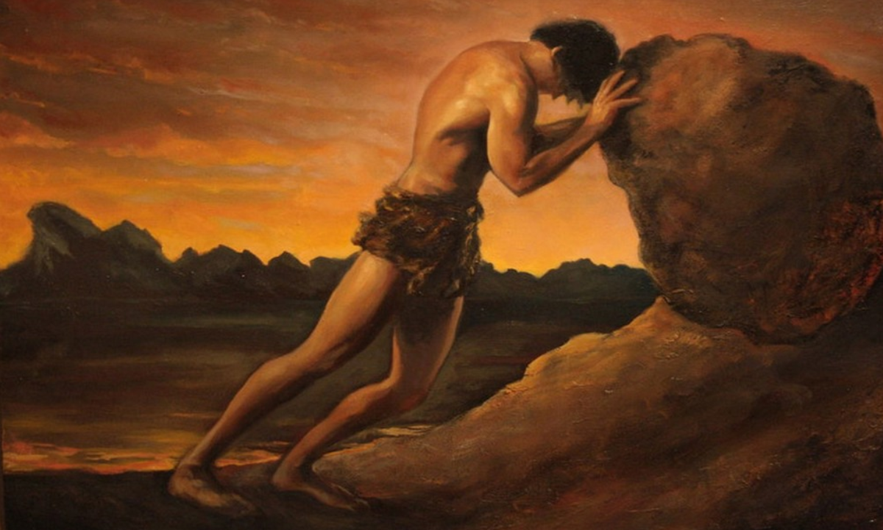
О чём мы говорим?

Slide 4
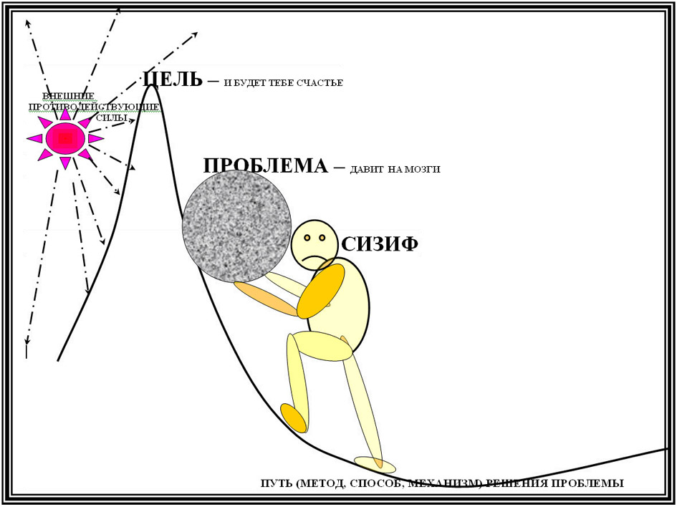
Глубокий анализ
Требуется детально разобраться в вопросе, для этого необходимо:
«Оголить (раздеть) Сизифа».
Обозначить цель, проблематику, внешние и определяющие факторы.
Определить что такое путь, метод и механизм решения проблемы.
Толкать самому, чем мы и займёмся с вами дальше…

Slide 5
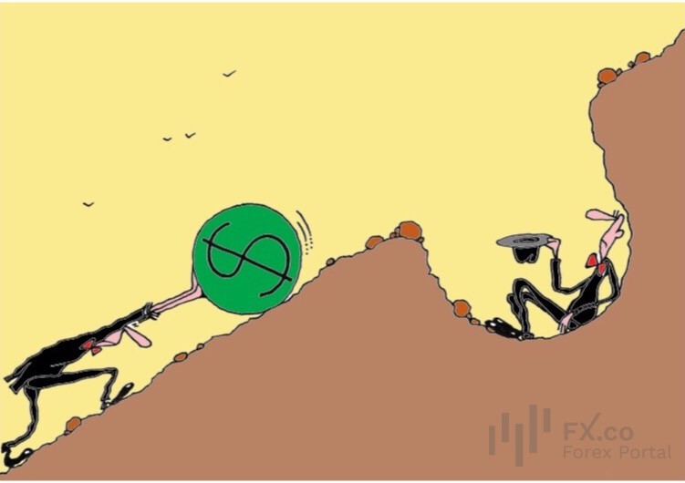
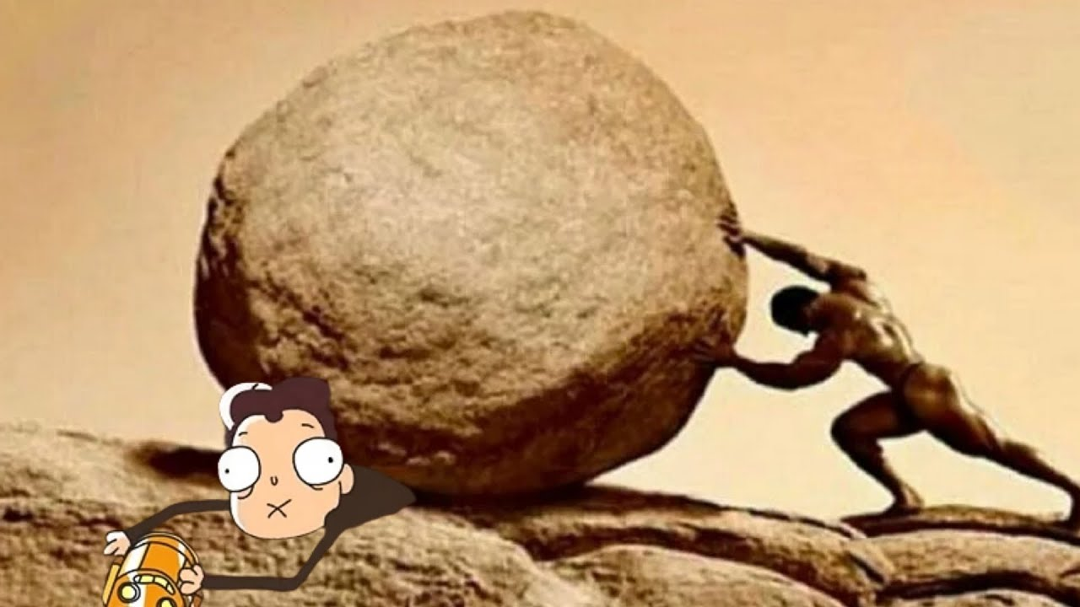
«Тайна Сизифа»
Возможно, что он пытался что-то скрыть?
Я тебя закопаю!!!
Та за шо…
(Ха-ха, шутка!)

Slide 6
Ну Так, а почему же он всё-таки гений?!
Спросите вы меня… Молодцы, что спросили! Значит, я уже вас заинтересовал!
Слушайте меня виимательно, далее мы:
Проведём качественный анализ возможных и потенциальных целей Сизифа.
Рассмотрим, какая действительно могла быть мотивация Сизифа.
Составим заключение из предложенных вами и мною вариантами.

Slide 7
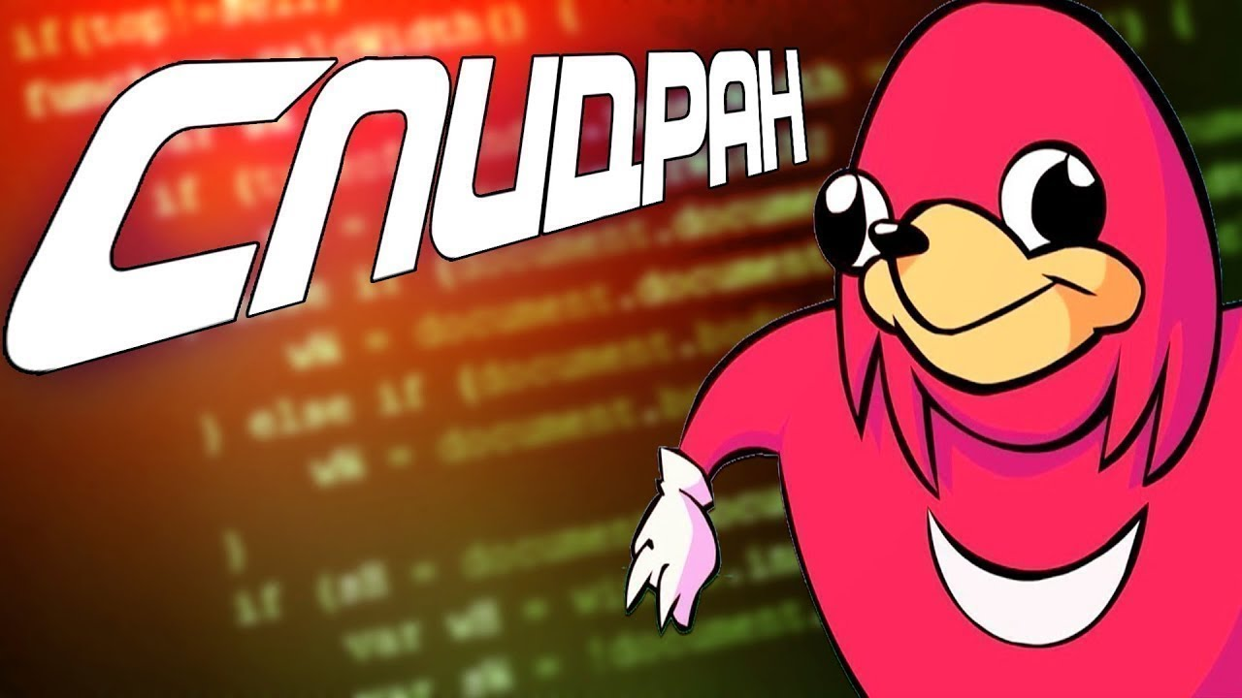
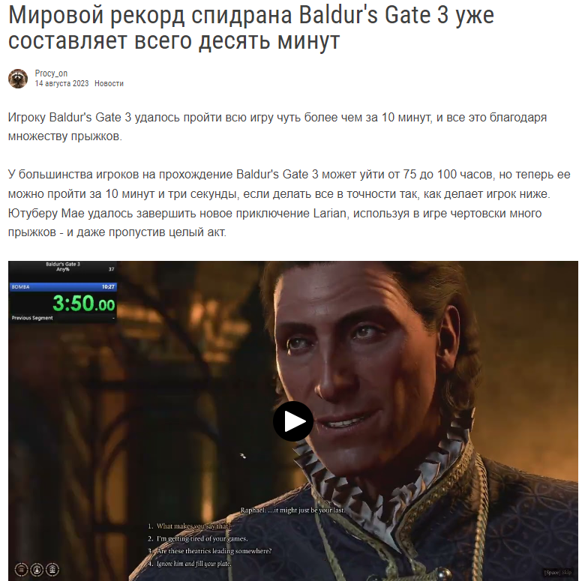
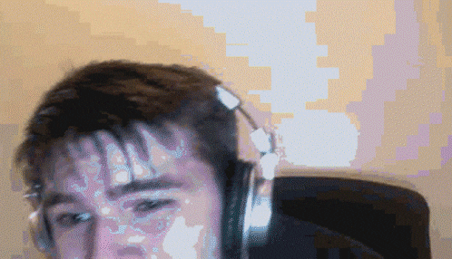
Сизиф как «Неудачный Спидран»
А что, почему нет?

Slide 8
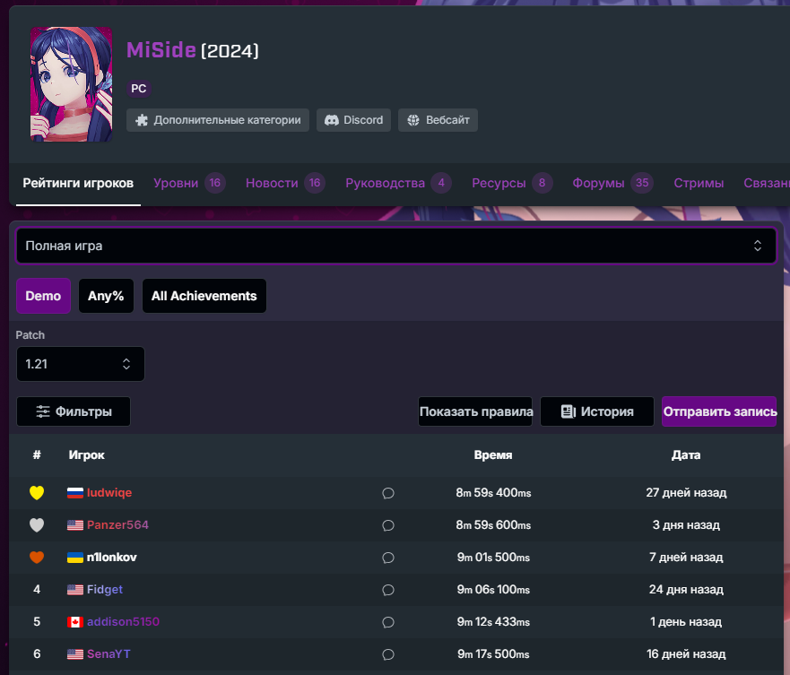
Сизиф как «Неудачный Спидран»
А что, почему нет?

Slide 9



Сизиф как гениальный пиар менеджер своего времени

Slide 10


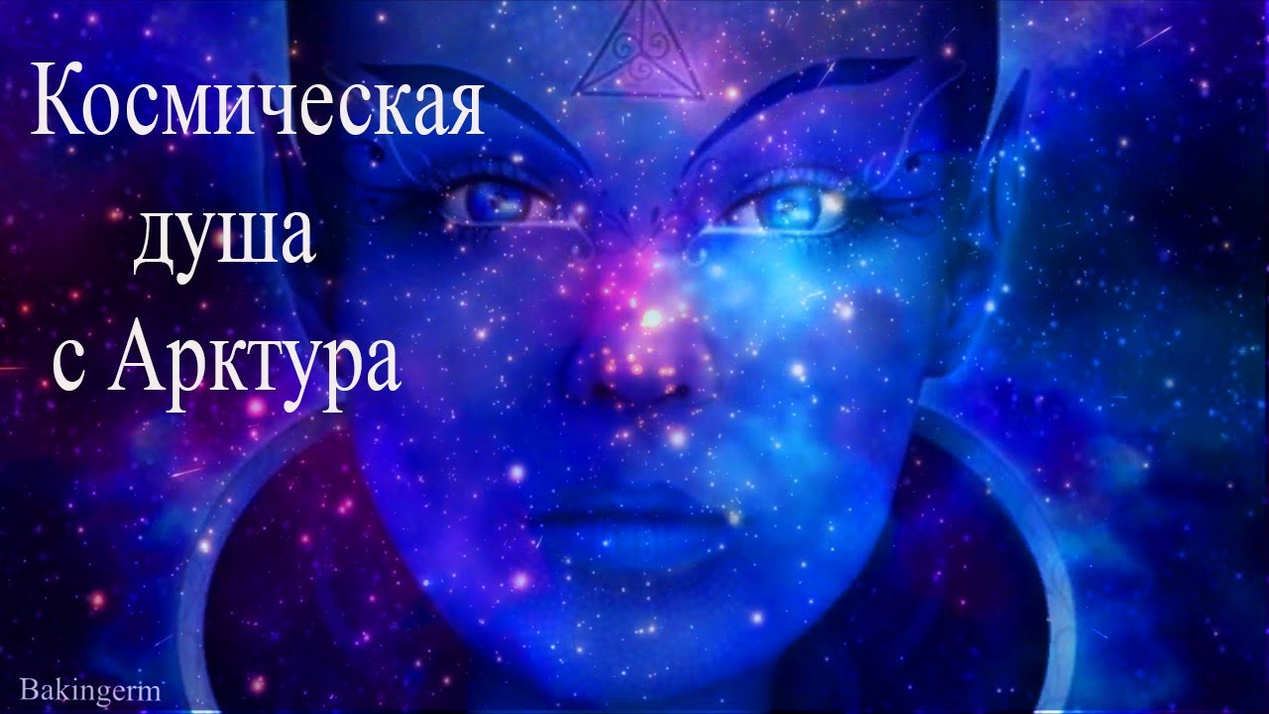
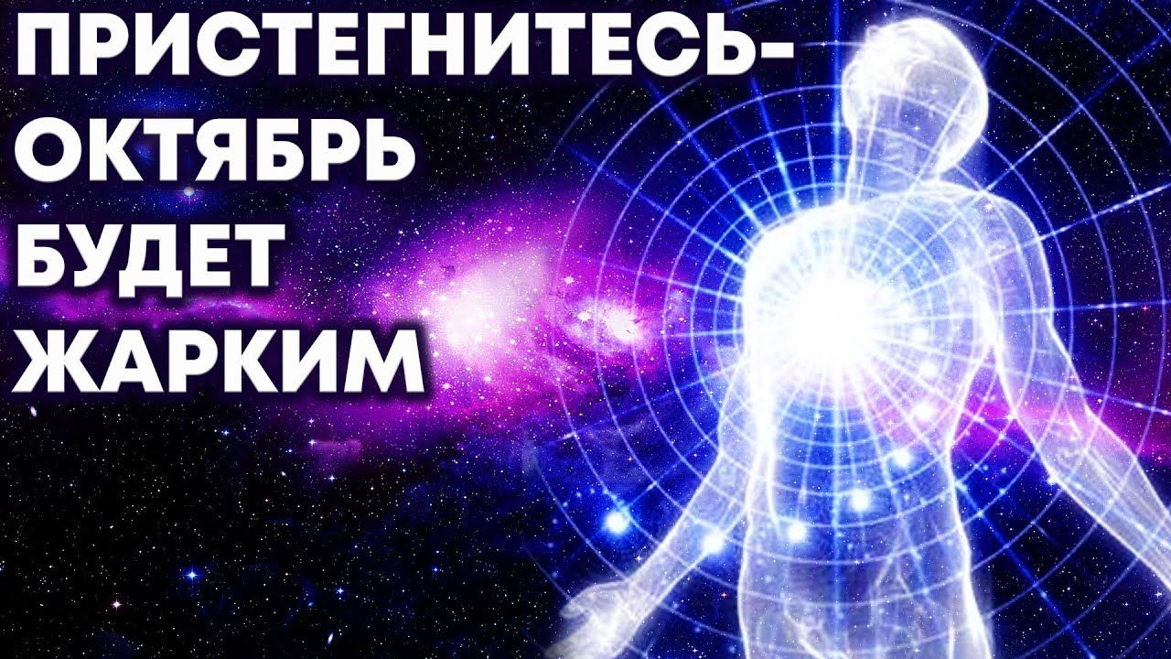
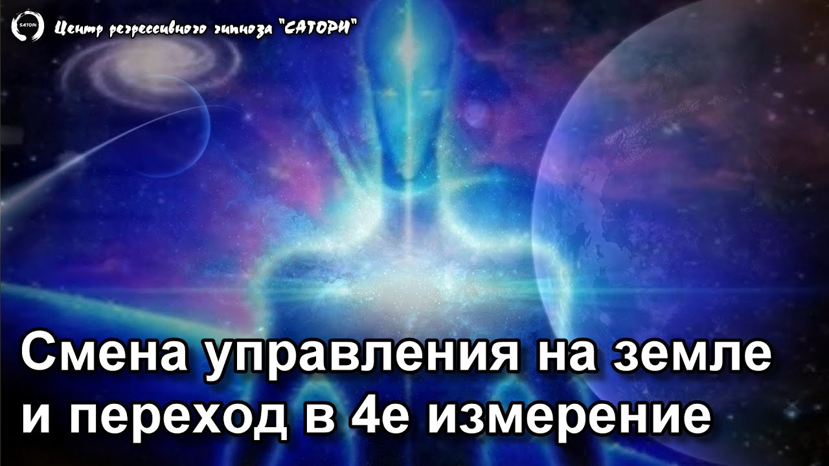
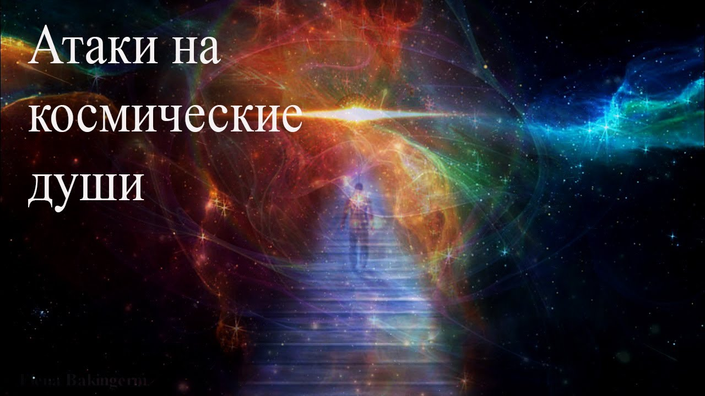


Slide 11
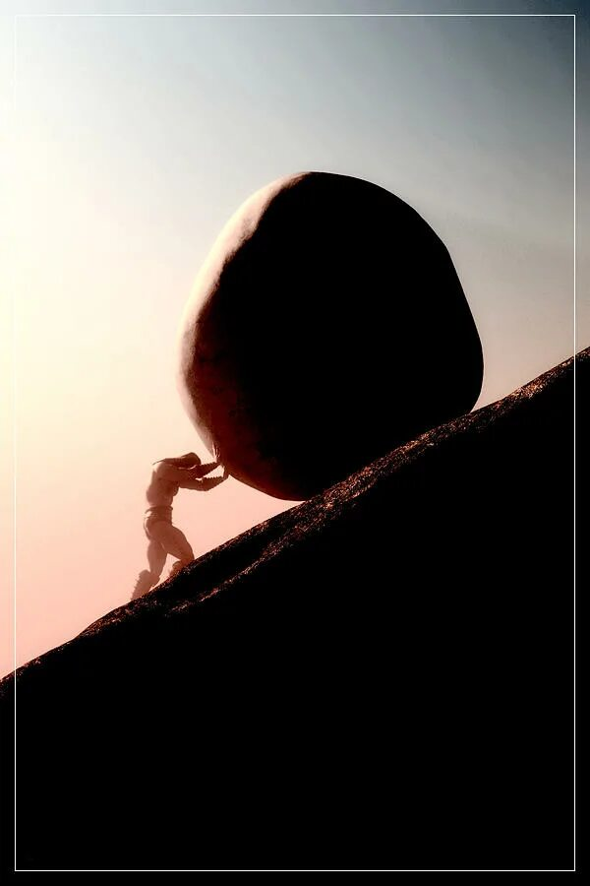
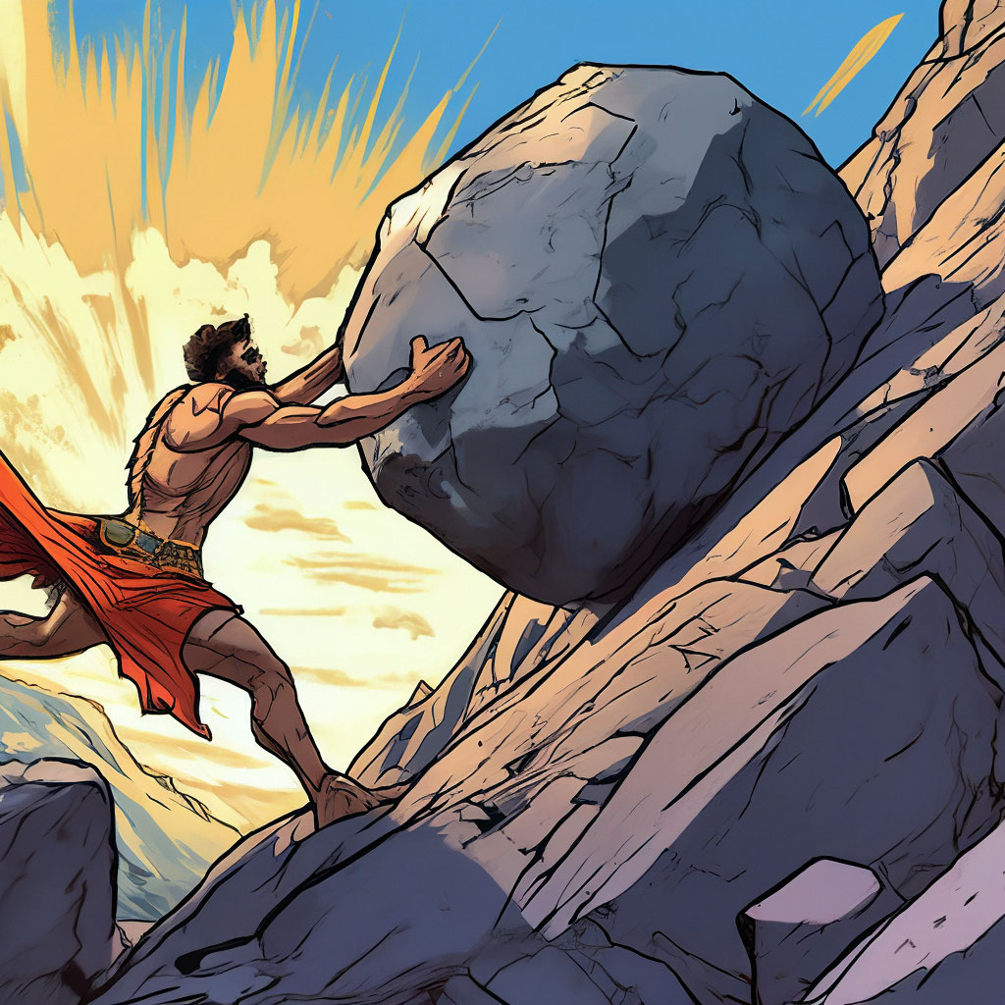


Сизиф хотел привлечь внимание своей любимой

Slide 12
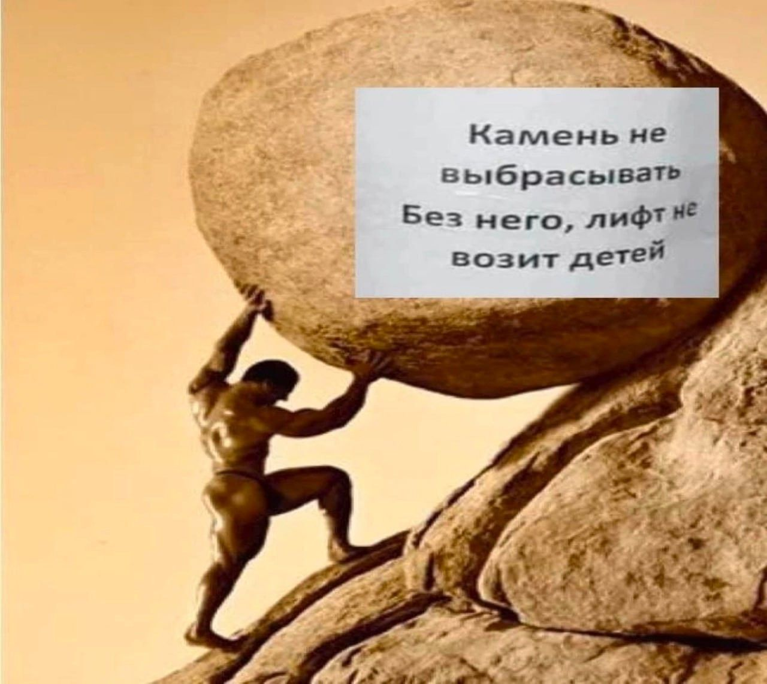
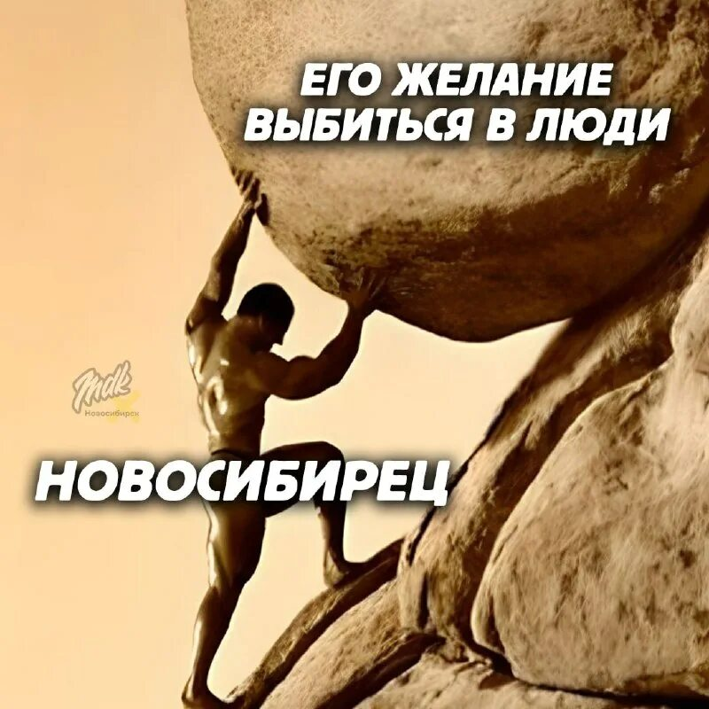
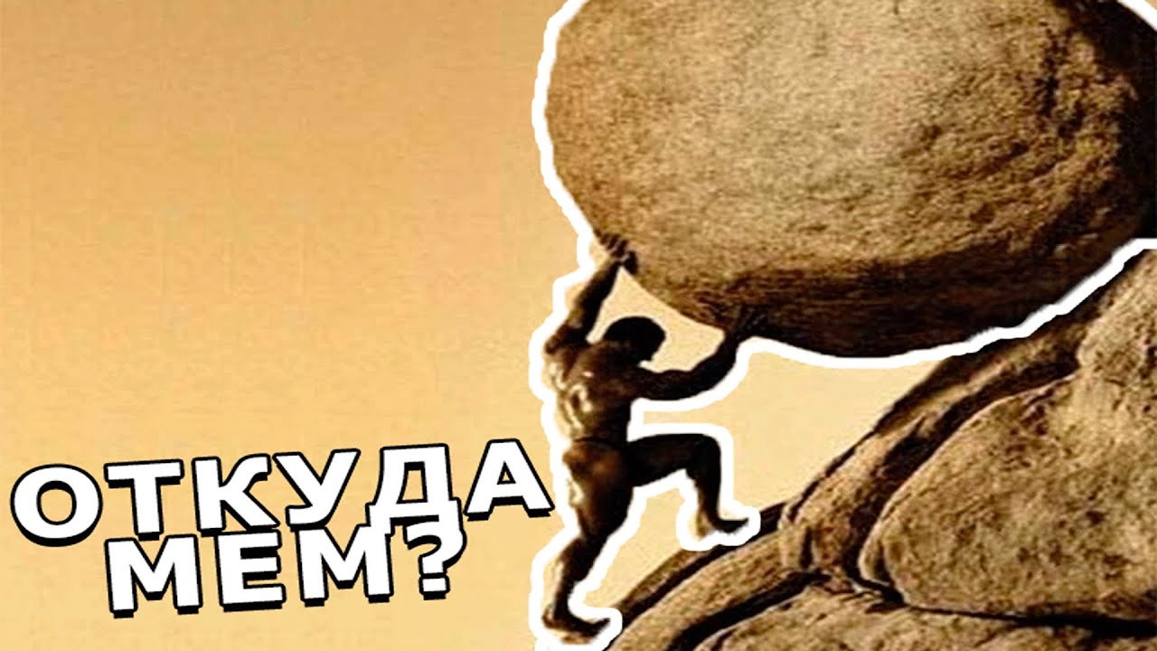
Ну и просто «Герой популярных мемов»

Slide 13
Благодарю за вниМаИИе!
Лекция закончена, всем, кто ещё остался жив - пять!
Перед выходом не забудьте стереть себе память!
Будьте аккуратны по дороге, не запнитесь об камень…
Кстати, если вы были внимательны, то камень он всё-таки утащил с презентации…

